Slide 1
راهکارهای مقابله نرم‌افزاری با سرقت علمی
عمار جلالی منش
عضو هیئت علمی پژوهشگاه علوم و فناوری اطلاعات ایران
تیرماه 1393

Slide 2
استراتژی‌های کاهش سرقت علمی
ایجاد محیط مشارکت به جای تنبیه
آموزش روش‌های ارجاع و نقل قول
پیگرد قانونی
نرم‌افزارهای پشتیبان ارجاع
نرم‌افزاهای کنترل سرقت‌علمی

Slide 3
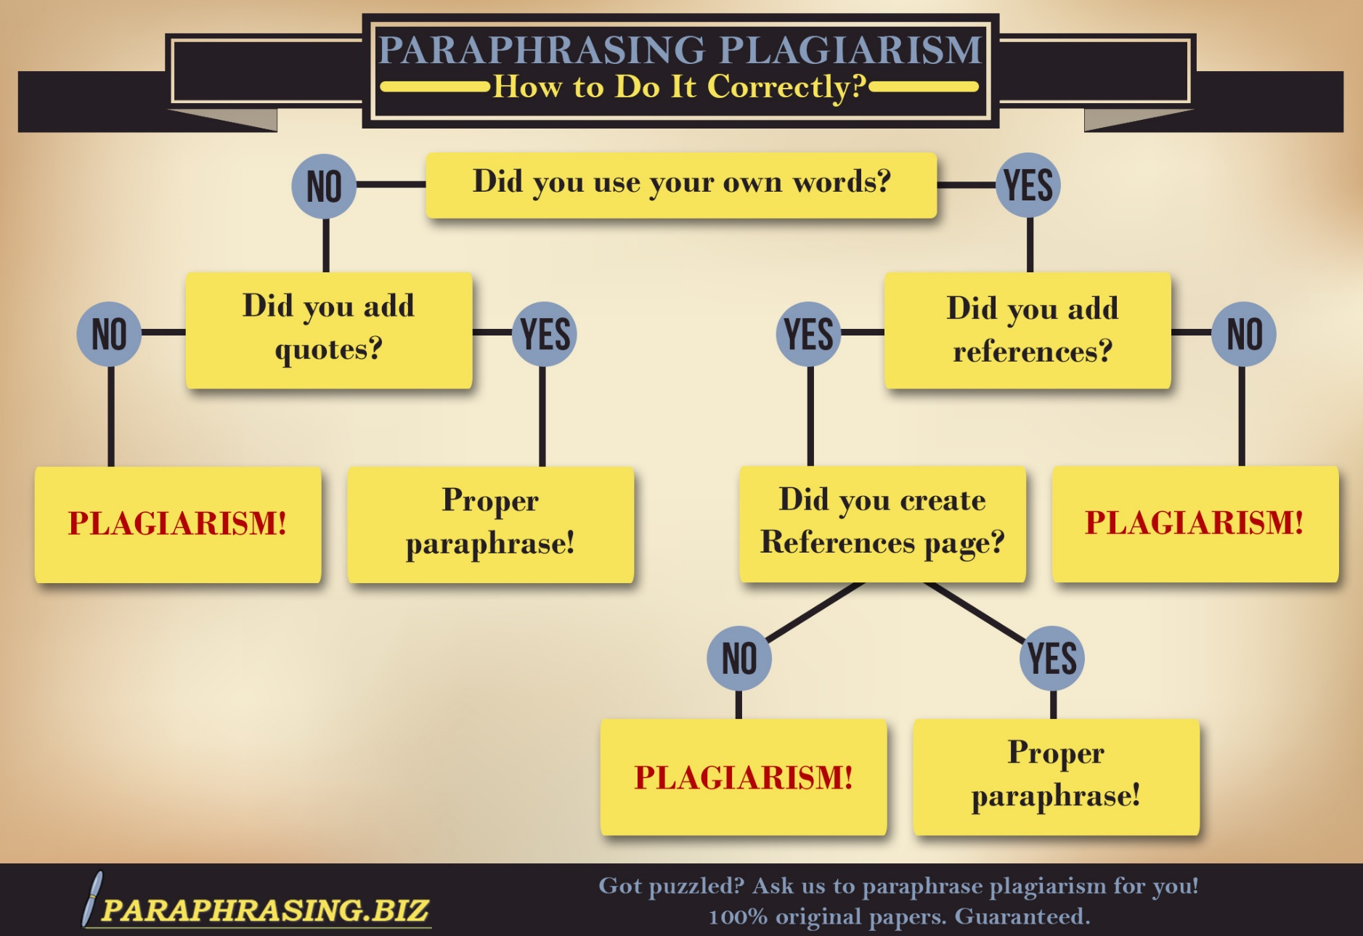

Slide 4
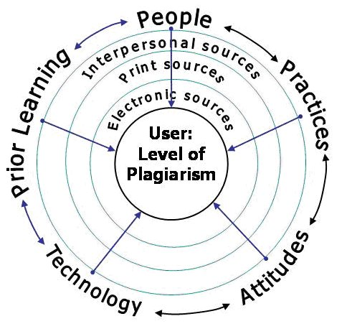
انواع سرقت علمی
سرقت علمی عمدی (خواسته)
سرقت علمی غیرعمدی (ناخواسته)

Slide 5
سرقت علمی ناخواسته به دلیل عدم ارجاع
بسیاری از پژوهشگران به دلیل اطلاع نداشتن از الگوها، روش‌ها و ابزارهای ارجاع ناخواسته سارق علمی می‌شوند.
فرایند ارجاع در صورتی که به وسیله سیستم‌های نرم‌افزاری پشتیبانی نگردد بسیار وقت‌گیر خواهد بود.
افرادی که به تازگی وارد عرصه پژوهش می‌گردند به دلیل ناآشنایی با مصادیق سرقت علمی و ناتوانی در تبعیت از فرایند ارجاع و نقل قول سارق علمی می‌شوند.

Slide 6
سختی‌های ارجاع در زبان فارسی
تبعیت نکردن از شیوه‌های استاندارد ارجاع در مستندات علمی مانند پایان‌نامه‌ها و رساله‌ها
عدم امکان استخراج ارجاعات به شکل ماشینی
ذخیره نشدن اطلاعات کتابشناختی در قالب‌های استاندارد و قابل اشاعه به وسیله ناشران و وب‌سایت‌های نمایه‌ساز مقالات و مستندات علمی
عدم پشتیبانی نرم‌افزارها از شیوه‌های استنادی زبان فارسی

Slide 7
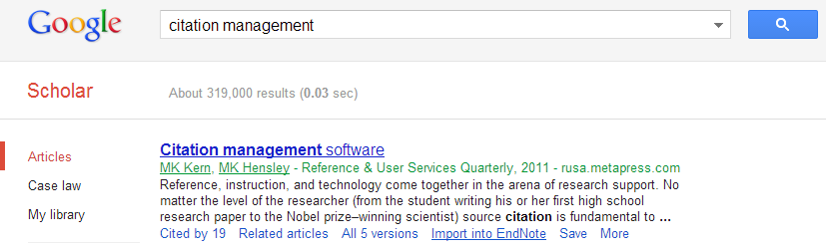
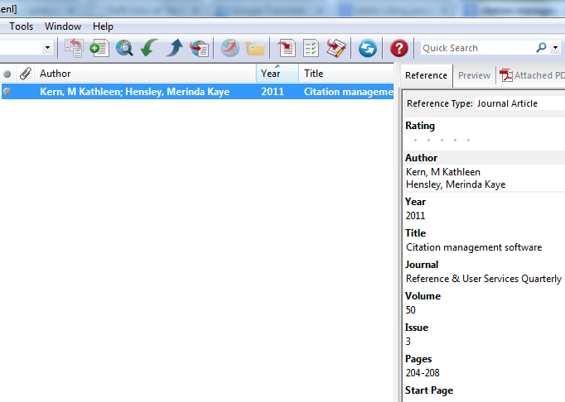
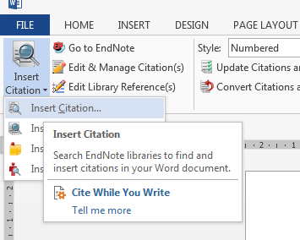
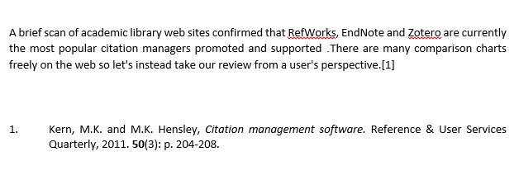
فرایند ماشینی ارجاع

Slide 8
استانداردهای اطلاعات کتابشناختی
شیوه‌نامه ارجاع
استانداردهای نرم‌افزاری بر اساس شیوه‌نامه‌ها (XML)
تبعیت دانشگاه‌ها، ناشران و وب‌سایت‌های نمایه‌ساز از این استانداردها
دسترسی از درگاه‌های یگانه به اطلاعات کتابشناختی استدارد

Slide 9
نرم‌افزارهای مدیریت ارجاع
پشتیبانی از استانداردهای اطلاعات کتابشناختی
پشتیبانی از شیوه‌های مختلف ارجاع در مجلات و ...
پشتیبانی از نرم‌افزارهای واژه‌پرداز
امکانات مدیریت ارجاع و مستندات
امکانات جستجو در سایت‌های ناشران و نمایه‌سازان

Slide 10
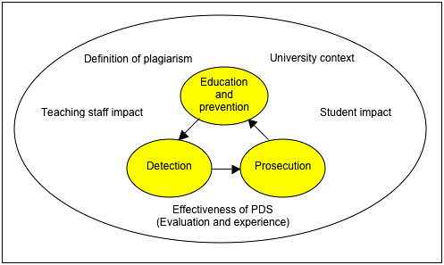


Slide 11
سپاس

